Slide 1



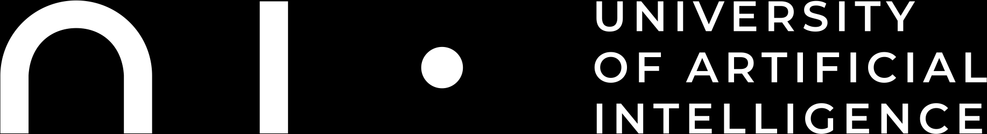
Горенков Михаил Аркадьевич
Прогнозирование цен на недвижимость с использованием нейронных сетей и сравнение
с градиентным бустингом на основе XGBoost
05.07.2015
...

Slide 2

Постановка задачи
Используется база https://www.kaggle.com/c/house-prices-advanced-regression-techniques
База скачана и размещена на моем Гугл диске
Создано несколько моделей нейронной сети
Выбрана лучшая модель
Создана и обучена модель с использованием библиотеки XGBoost
Модель нейросети сравнивается с моделью XGBoost и делаются выводы

Slide 3

Цель
Сравнение работы с линейной регрессией нейронных сетей и библиотеки XGBoost

Slide 4


Задачи
Создание лучшей модели нейронной сети.
Создание модели с библиотекой XGBoost.
Сравнение моделей и выводы.

Slide 5

Обучающая база
База содержит 1460 записей и 81 столбец
Целевая переменная - SalePrice и 80 признаков, непрерывных и категориальных.
Источник сбора данных: https://www.kaggle.com/competitions/house-prices-advanced-regression-techniques/data
Данные сохранены и используются: https://drive.google.com/drive/folders/1qzQGmklbAxeAfWQVMvaUrf9Dyrrn6W7U?usp=sharing
Набор данных Ames Housing был составлен Дином Де Коком для использования в образовании в области науки о данных.
Трудностей при сборе данных не возникло.

Slide 6
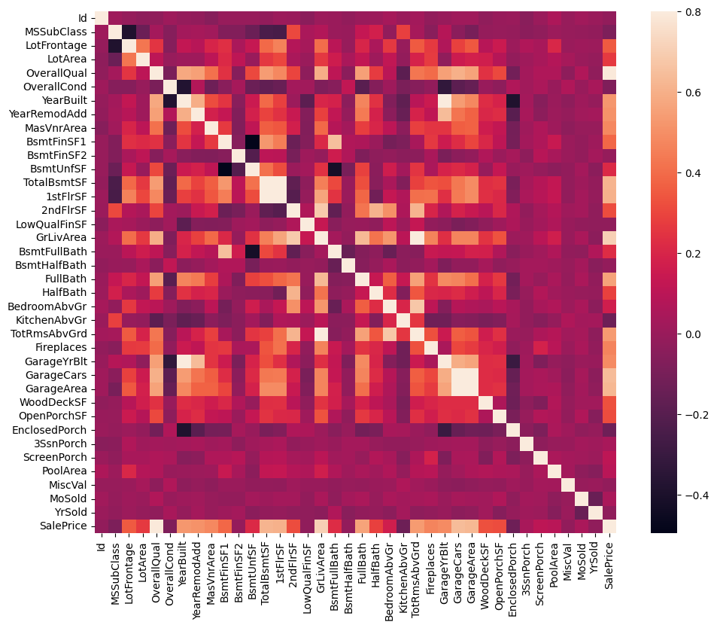

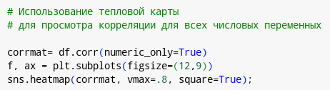
Предобработка данных
Необходимо уменьшить количество
Используемых признаков.

Slide 7
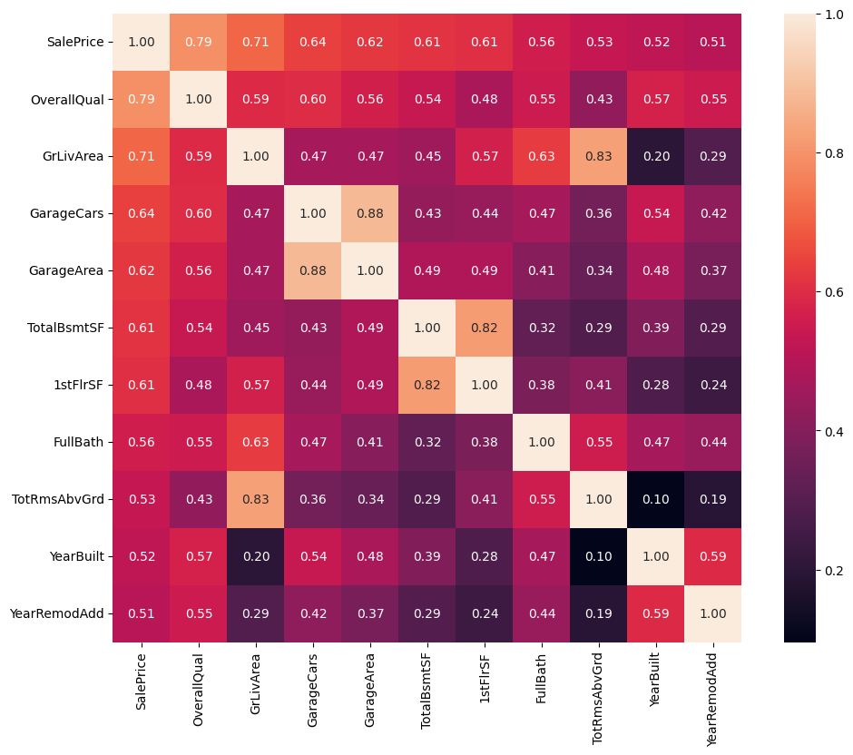
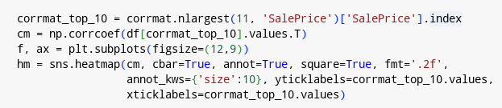
Возьмем лучшие 10 корреляций для числовых переменных и целевой переменной (SalePrice).
Выбраны 10 числовых признаков с наибольшей
корреляцией с SalePrice.
К нормализованным признакам добавим
категориальные.
Преобразуем их в one hot encoding.
Но перед этим проведем пробные вычисления.

Slide 8

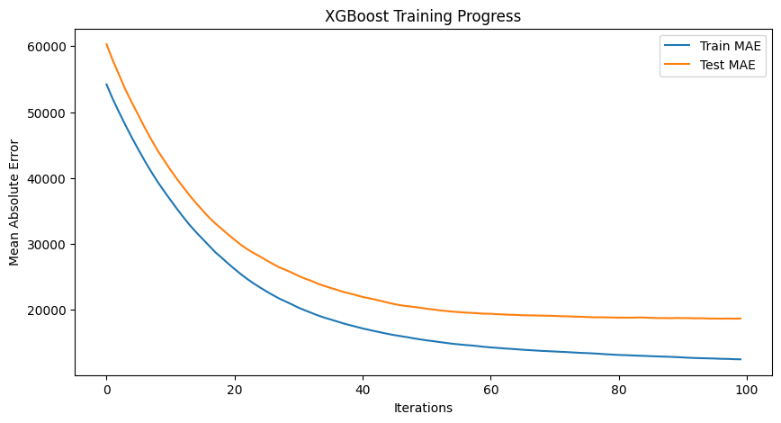
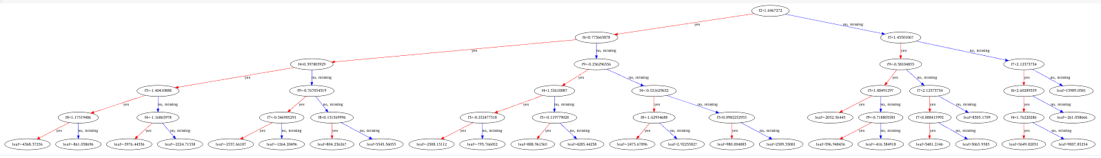
XGBoost, используя RandomForestRegressor
000
График обучения и визуализация в виде Graphviz-графа.
XGBoost MAE: 18641.31
Random Forest MAE: 18723.65
Принял решение использовать XGBoost MAE, как чуть более точное.

Slide 9
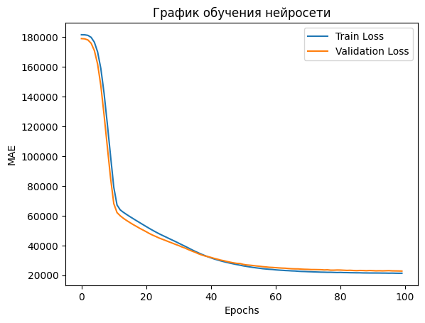
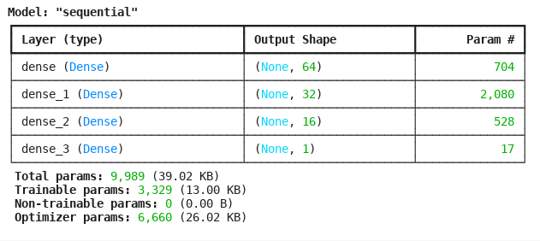
Пробное обучение нейронной сети
График обучения и model.summary()
Mean Absolute Error: 22708.35
Точность немного ниже, чем у XGBoost.

Slide 10

Предобработка данных
📂 Обучающая выборка: 80%
🧪 Тестовая выборка: 20%
X, y
↓
train_test_split
↓
X_train, X_test, y_train, y_test
🏷️ Целевая переменная: SalePrice
🔍 Признаки (features):
| Feature | Тип |
|--------------------|--------------|
| GrLivArea | Числовой |
| Neighborhood | Категориальный
| SalePrice | Целевая |
✅ Категориальные признаки → One-Hot Encoding
✅ Числовые признаки → Масштабирование (StandardScaler)
GrLivArea → StandardScaler → X
Neighborhood → One-Hot →
[0, 1, 0, ...]
🔗 Объединение обработанных признаков в единый X
y = SalePrice
X = pd.concat([X_num_scaled, X_cat_encoded], axis=1)
y = df["SalePrice"]
📊 Подготовка данных
2️⃣ Преобразования признаков
3️⃣ Сборка итогового датафрейма
4️⃣ Разделение выборки

Slide 11

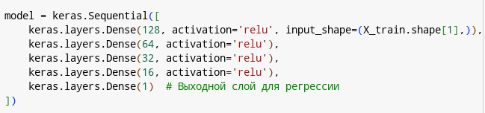

Расчет линейной регрессии
полносвязной Нейронной сетью
XGBoost MAE в долларах: 17593.89
Нейросеть MAE в долларах: 17850.04

Slide 12
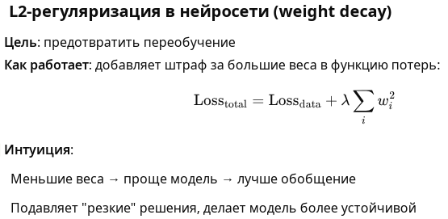
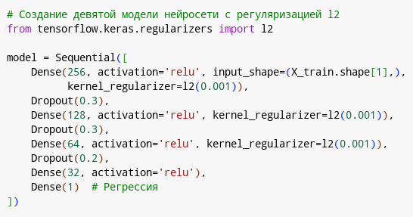
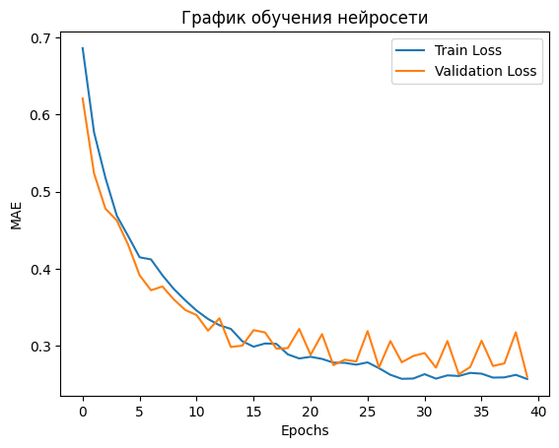
Расчет линейной регрессии Нейронной сетью, использующую регуляризацию l2 и Dropout
Нейросеть l2 MAE в долларах: 17507.88

Slide 13
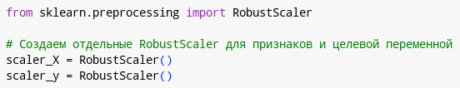
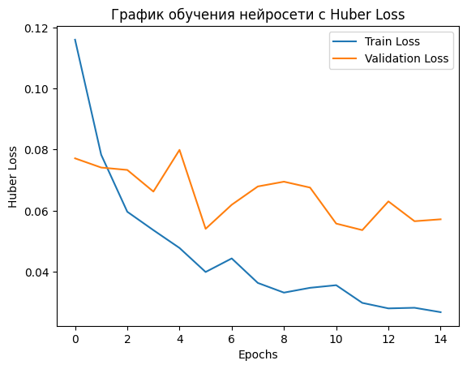
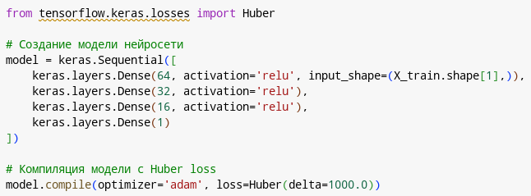
Расчет линейной регрессии Нейронной сетью
c RobustScaler и Huber
RobustScaler — защита от выбросов в числовых данных.
Huber Loss — баланс между MAE и MSE, помогает избежать переобучения на выбросах.
Нейросеть MAE в долларах: 19260.74

Slide 14
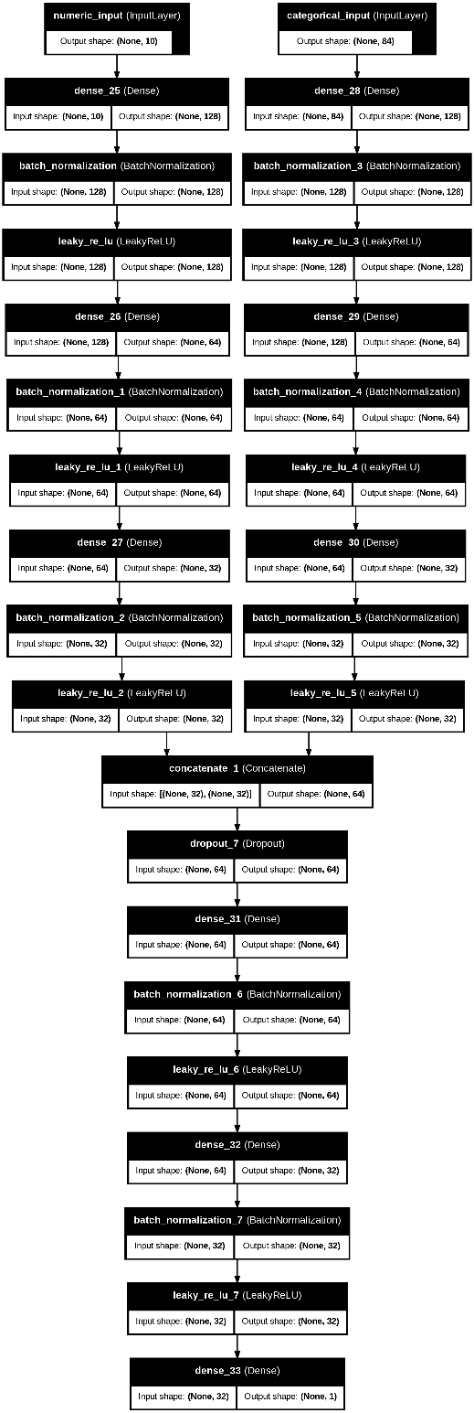
Расчет линейной регрессии
Нейронной сетью c Functional API
Схема нейронной сети показана слева.
Первый вход – числовые данные, второй – категориальные данные.
Далее по три полносвязных слоя (Dense) с функцией активации Leaky ReLU и BatchNormalization.
Они сводятся слоем конкатенации (Concatenate) в единый поток,
и проходят Dropout, два слоя Dense, с Leaky ReLU и BatchNormalization.
После этого выводятся слоем Dense.
В результате преобразования, получаем необходимые метрики.
В нашем случае, MAE.
MAE (в долларах): 19798.62

Slide 15
Выбор нейронной сети для финальной версии
И написание единой функции
Мною была выбрана нейронная сеть с регуляризацией l2 и XGBoost с разширенными данными.
Напишем импорт библиотек и единую функцию run_full_pipeline:
def run_full_pipeline(
gdrive_id='1-QnB6EPbDpqWQHx2q_w6Va4wVqGpmCZj',
correlation_target='SalePrice',
xgb_iters=100,
nn_epochs=100,
nn_batch_size=8)
В результате все процедуры запускаются из одного окна
Google Colab.

Slide 16
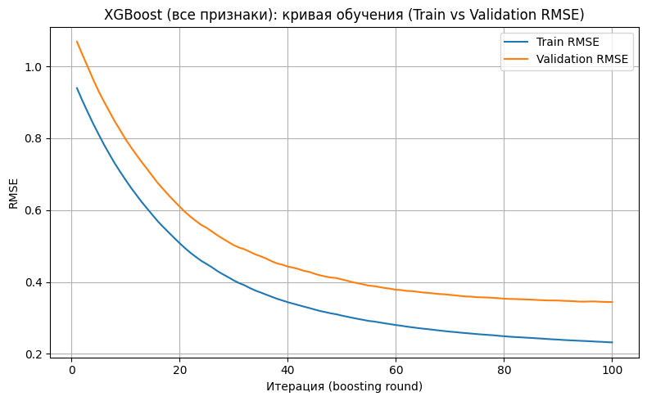
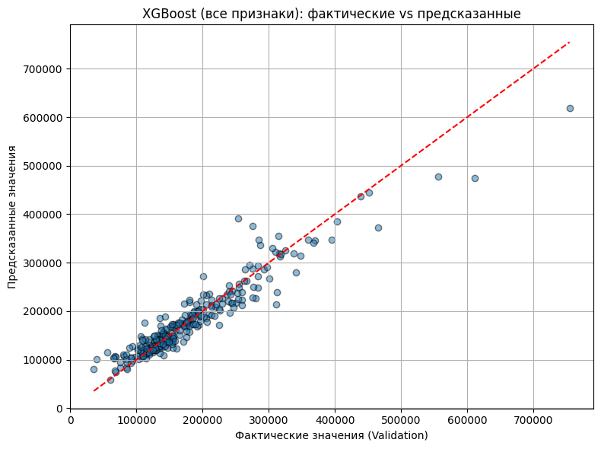
Расчет линейной регрессии XGBoost и обновленными данными в единой функции.
Используется предыдущая модель XGBoost,
но данные обновлены.
Графики обучения и сопоставления фактических
и предсказанных признаков приведены.
Метрики на валидации приведены.
XGBoost (все признаки) метрики на валидации:
MAE : 17593.89
MSE : 747881002.56 RMSE : 27347.41
R² : 0.9025
MAPE : 11.18%

Slide 17
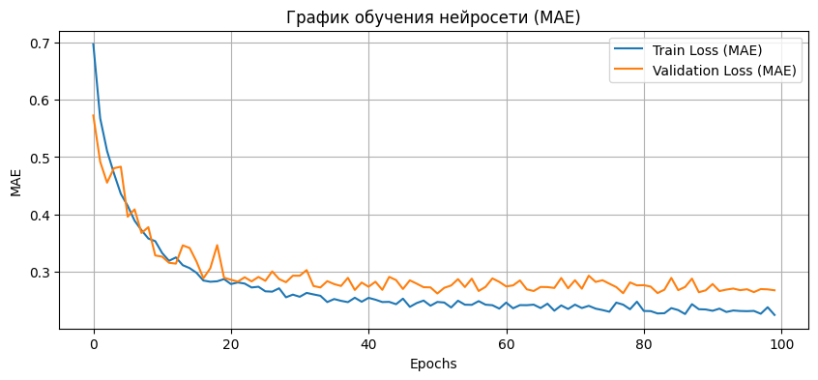
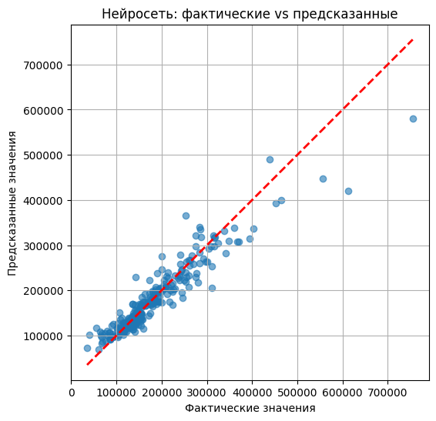
Расчет линейной регрессии нейронной сетью с регуляризацией l2 в единой функции.
Используется нейросеть (l2 + Dropout).
Графики обучения и сопоставления фактических
и предсказанных признаков приведены.
Метрики на валидации приведены.
Нейросеть (L2 + Dropout) метрики:
MAE : 18435.06
MSE : 891961644.90
RMSE : 29865.73
R² : 0.8837
MAPE : 11.10%

Slide 18

Вывод
Нейронные сети с регуляризацией l2 показали MAE, худшее в лучшем случае 100 - (XGBoost_MAE/NN_l2_MAE)*100 на 4,781%, чем у XGBoost.
При этом построение нейросети требует существенно больше шагов: настройки архитектуры, выбора функции потерь, регуляризации, контроля переобучения, и зачастую приводит к пробам и ошибкам. В отличие от этого, XGBoost и Random Forest обеспечивают стабильное качество с минимальной настройкой, особенно на табличных данных.

Slide 19
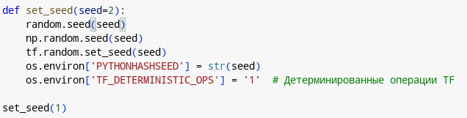
Фиксация Random и ограничение числа эпох
После основной работы я зафиксировал Random (1) и ограничил число эпох (40).
Исходил из графика, т. к. после 40й эпохи появилась тенденция к переобучению,
что видно на графике.
Результат заметно улучшился.
Нейросеть (L2 + Dropout)
метрики:
MAE : 17598.95
MSE : 796759058.59
RMSE : 28226.92
R² : 0.8961
MAPE : 10.53%
Код функции, перед основной функцией run_full_pipeline
Нейросеть по MAE практически сравнялась
с XGBoost показав отставание на 0,0276%.

Slide 20

Заключение
Классические модели ML — особенно XGBoost — остаются эффективным и оправданным решением для задач линейной регрессии, и преждевременно списывать их со счёта не стоит.

